Slide 1
Ⅰ. 자신과의 관계
3. 행복
1
48쪽
3 행복
02
삶의 목적과 행복의
관계는 무엇일까?

Slide 2

Ⅰ. 자신과의 관계
3. 행복
02. 삶의 목적과 행복의 관계는 무엇일까?
1
48쪽
학습 목표
삶의 목적과 행복의 관계를 설명할 수 있다.
삶의 목적 설정 시 고려할 점을 말할 수 있다.

Slide 3
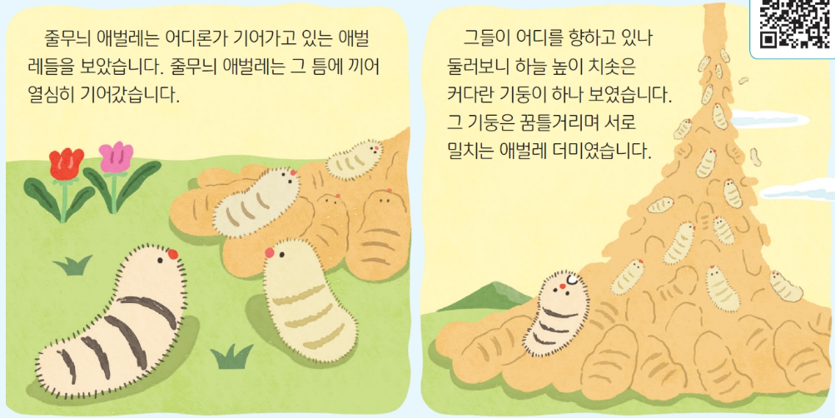
Ⅰ. 자신과의 관계
3. 행복
02. 삶의 목적과 행복의 관계는 무엇일까?
1
48쪽
생각 열기
만화
활동

Slide 4
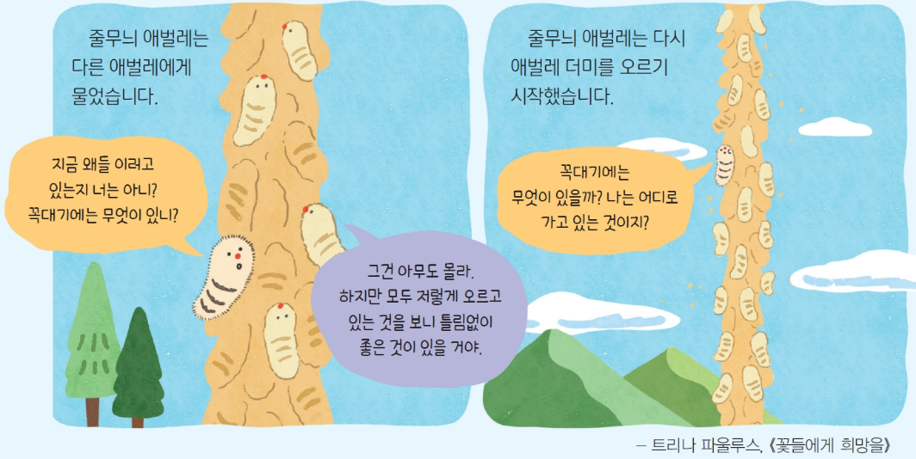
Ⅰ. 자신과의 관계
3. 행복
02. 삶의 목적과 행복의 관계는 무엇일까?
1
48쪽
생각 열기
만화
활동

Slide 5


Ⅰ. 자신과의 관계
3. 행복
02. 삶의 목적과 행복의 관계는 무엇일까?
1
48쪽
생각 열기
만화
활동
줄무늬 애벌레는 행복할지 생각해 보고, 그렇게 생각한 까닭과 함께 써 보자.
예시 답
줄무늬 애벌레는 행복하지 않을 것 같다. 자신이 주체적으로 삶의 목적을 세우고 그것을 이루기 위해 노력하는 것이 아니라 남들을 따라 살며 성취감을 느낄 수 없기 때문이다.

Slide 6

Ⅰ. 자신과의 관계
3. 행복
02. 삶의 목적과 행복의 관계는 무엇일까?
1
49쪽
학습하기
삶의 목적과 행복의 관계
삶의 목적이 있을 때
자신이 원하는 일을 하면서 보람 있고
행복한 삶을 살 수 있음.
삶의 목적을 세운 사람의 태도
분명한 동기와 강한 책임감을 지님.
유혹과 충동을 이겨 냄.
역경을 극복해 냄.

Slide 7
Ⅰ. 자신과의 관계
3. 행복
02. 삶의 목적과 행복의 관계는 무엇일까?
1
50쪽
빈칸 채우기
삶의 목적과 행복의 관계
(1) 삶의 목적을 세우는 일 : 삶의 ① 방향 을 정하는 일과 같음.
⇨ 삶의 목적을 세우고 이루어 나갈 때 보람 있고 ② 행복한 ③ 삶 을 살아갈 수 있음.
💡 “동물을 지키는 사람이 될래.” → 봉사 동아리도, 과학 공부도 의미가 생긴다
(2) 삶의 목적을 세운 사람의 태도
① 분명한 동기와 강한 ④ 책임감 을 지님.
② 유혹과 ⑤ 충동 을 이겨 냄.
(1) 삶의 목적을 세우는 일 : 삶의 ① 방향 을 정하는 일과 같음.
⇨ 삶의 목적을 세우고 이루어 나갈 때 보람 있고 ② 행복한 ③ 삶 을 살아갈 수 있음.
💡 “동물을 지키는 사람이 될래.” → 봉사 동아리도, 과학 공부도 의미가 생긴다
(2) 삶의 목적을 세운 사람의 태도
① 분명한 동기와 강한 ④ 책임감 을 지님.
② 유혹과 ⑤ 충동 을 이겨 냄.
(1) 삶의 목적을 세우는 일 : 삶의 ① 방향 을 정하는 일과 같음.
⇨ 삶의 목적을 세우고 이루어 나갈 때 보람 있고 ② 행복한 ③ 삶 을 살아갈 수 있음.
💡 “동물을 지키는 사람이 될래.” → 봉사 동아리도, 과학 공부도 의미가 생긴다
(2) 삶의 목적을 세운 사람의 태도
① 분명한 동기와 강한 ④ 책임감 을 지님.
② 유혹과 ⑤ 충동 을 이겨 냄.
(1) 삶의 목적을 세우는 일 : 삶의 ① 방향 을 정하는 일과 같음.
⇨ 삶의 목적을 세우고 이루어 나갈 때 보람 있고 ② 행복한 ③ 삶 을 살아갈 수 있음.
💡 “동물을 지키는 사람이 될래.” → 봉사 동아리도, 과학 공부도 의미가 생긴다
(2) 삶의 목적을 세운 사람의 태도
① 분명한 동기와 강한 ④ 책임감 을 지님.
② 유혹과 ⑤ 충동 을 이겨 냄.
(1) 삶의 목적을 세우는 일 : 삶의 ① 방향 을 정하는 일과 같음.
⇨ 삶의 목적을 세우고 이루어 나갈 때 보람 있고 ② 행복한 ③ 삶 을 살아갈 수 있음.
💡 “동물을 지키는 사람이 될래.” → 봉사 동아리도, 과학 공부도 의미가 생긴다
(2) 삶의 목적을 세운 사람의 태도
① 분명한 동기와 강한 ④ 책임감 을 지님.
② 유혹과 ⑤ 충동 을 이겨 냄.
(1) 삶의 목적을 세우는 일 : 삶의 ① 방향 을 정하는 일과 같음.
⇨ 삶의 목적을 세우고 이루어 나갈 때 보람 있고 ② 행복한 ③ 삶 을 살아갈 수 있음.
💡 “동물을 지키는 사람이 될래.” → 봉사 동아리도, 과학 공부도 의미가 생긴다
(2) 삶의 목적을 세운 사람의 태도
① 분명한 동기와 강한 ④ 책임감 을 지님.
② 유혹과 ⑤ 충동 을 이겨 냄.
(1) 삶의 목적을 세우는 일 : 삶의 ① 방향 을 정하는 일과 같음.
⇨ 삶의 목적을 세우고 이루어 나갈 때 보람 있고 ② 행복한 ③ 삶 을 살아갈 수 있음.
💡 “동물을 지키는 사람이 될래.” → 봉사 동아리도, 과학 공부도 의미가 생긴다
(2) 삶의 목적을 세운 사람의 태도
① 분명한 동기와 강한 ④ 책임감 을 지님.
② 유혹과 ⑤ 충동 을 이겨 냄.

Slide 8
Ⅰ. 자신과의 관계
3. 행복
02. 삶의 목적과 행복의 관계는 무엇일까?
1
50쪽
빈칸 채우기
삶의 목적과 행복의 관계 (이어서)
③ ⑥ 역경 을 극복해 냄.
💡 국가대표를 꿈꾸는 선수는 새벽 훈련을 거르지 않는다
③ ⑥ 역경 을 극복해 냄.
💡 국가대표를 꿈꾸는 선수는 새벽 훈련을 거르지 않는다
③ ⑥ 역경 을 극복해 냄.
💡 국가대표를 꿈꾸는 선수는 새벽 훈련을 거르지 않는다

Slide 9
Ⅰ. 자신과의 관계
3. 행복
02. 삶의 목적과 행복의 관계는 무엇일까?
1
50쪽
더해 보기
수용소에서 의미를 붙든 의사
1942~1945 · 나치 강제 수용소
1942 · 유대인이라는 까닭으로 가족과 함께 수용소로 끌려가다
그곳에서 · 빼앗긴 원고를 종잇조각에 다시 쓰고 동료를 돌보다
1945 · 살아남았지만 부모와 아내를 잃다
1946 · 『죽음의 수용소에서』를 쓰다
❓ 무엇이 그를 견디게 했을까?
1942~1945 · 나치 강제 수용소
1942 · 유대인이라는 까닭으로 가족과 함께 수용소로 끌려가다
그곳에서 · 빼앗긴 원고를 종잇조각에 다시 쓰고 동료를 돌보다
1945 · 살아남았지만 부모와 아내를 잃다
1946 · 『죽음의 수용소에서』를 쓰다
❓ 무엇이 그를 견디게 했을까?
Notes:
실제 사례 · 빅터 프랭클(1905~1997)
빈의 정신과 의사. 1942년 가족과 함께 테레지엔슈타트 수용소로 끌려갔고 아우슈비츠 등을 거쳐 1945년 풀려났다. 아버지, 어머니, 아내는 수용소에서 목숨을 잃었다.
그는 수용소에서도 삶의 의미를 붙든 사람들이 더 잘 견뎠다고 보았고, 니체의 말 “왜 살아야 하는지 아는 사람은 거의 어떤 상황도 견딜 수 있다”를 즐겨 인용했다. 풀려난 이듬해 이 경험을 책으로 썼다.
발문 “모든 것을 빼앗겨도 빼앗기지 않는 것은?” → 어떤 태도를 고를지의 자유, 삶의 의미.
수용소의 참상은 자세히 묘사하지 않는다.

Slide 10
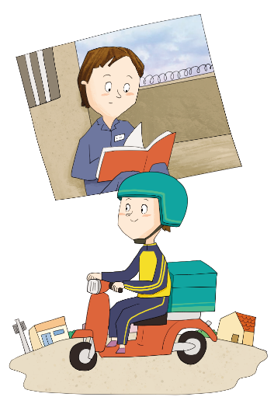
Ⅰ. 자신과의 관계
3. 행복
02. 삶의 목적과 행복의 관계는 무엇일까?
1
49쪽
생각하기
제시문
활동
김우수 씨는 보육원에서 살다가 12세 때 뛰쳐나와 떠돌이 생활을 하였다. 그러다가 세상이 너무나 싫고 화가 나서 홧김에 범죄를 저질렀고, 결국 교도소에 들어갔다. 모든 것을 놓아 버리고 싶었던 순간, 우수 씨는 소년 소녀 가장과 고아들의 사연을 모아 놓은 책을 우연히 읽고 새로운 인생을 살기로 결심한다. 가정 폭력과 빈곤으로 힘들게 살아가는 어린이들을 돕겠다는 삶의 목적을 세운 것이다.

Slide 11
Ⅰ. 자신과의 관계
3. 행복
02. 삶의 목적과 행복의 관계는 무엇일까?
1
49쪽
생각하기
제시문
활동
우수 씨는 중국집에서 철가방을 들고 배달을 하면서 번 70만 원의 월급을 아이들에게 아낌없이 나누어 주었다. 가난한 사람도 누군가와 나눌 수 있음을 알게 해 준 아이들과의 만남은 그의 삶을 송두리째 바꾸어 놓았다. 태어나서 누군가에게 처음으로 들어 본 고맙다는 인사는 평생 외로웠던 우수 씨에게 세상 누구보다 행복한 나날을 선물했고, 앞으로 더욱 열심히 살아야 하는 이유가 되었다.
- 윤학렬 감독, 영화 〈철가방 우수 씨〉

Slide 12
Ⅰ. 자신과의 관계
3. 행복
02. 삶의 목적과 행복의 관계는 무엇일까?
1
49쪽
생각하기
제시문
활동
1. 김우수 씨의 인생은 삶의 목적을 세운 후 어떻게 달라졌는지 써 보자.
예시 답
삶의 목적을 세우기 전에는 세상이 싫고 화가 많았으나, 삶의 목적을 세운 후에는 열심히 살아가야겠다고 다짐했고 행복이 넘쳤다.

Slide 13
Ⅰ. 자신과의 관계
3. 행복
02. 삶의 목적과 행복의 관계는 무엇일까?
1
49쪽
생각하기
제시문
활동
2. 내가 세운 목적을 이루었던 경험을 떠올려 보고, 그때 기분이 어땠는지 써 보자.
목적을 이룬 일
예시 답
세상에 도움을 주는 사람이 되어야겠다는 목적을 세우고, 실행 방안을 찾던 중 기아로 굶주리고 있는 제3세계 어린이를 돕는 기부 활동이 있다는 것을 알게 되었다.
그때의 기분
용돈 중에서 매달 일정 금액을 기부해야 해서 부담이 되었지만, 남을 도울 수 있고 세상을 조금 더 낫게 만들었다는 생각에 마음이 뿌듯하고 행복하였다.

Slide 14
Ⅰ. 자신과의 관계
3. 행복
02. 삶의 목적과 행복의 관계는 무엇일까?
1
50쪽
학습하기
삶의 목적 설정 시 고려할 점
흥미와 적성
좋아하는 일과 잘하는 일이 무엇인지 탐색함.
본래적 가치
도구적 가치보다 본래적 가치가 담긴 삶의 목적을 추구함.
사회에 미치는 영향
다른 사람에게 해를 끼치지 않고 나아가 공동체에 보탬이 되는지 생각해 봄.

Slide 15
Ⅰ. 자신과의 관계
3. 행복
02. 삶의 목적과 행복의 관계는 무엇일까?
1
50쪽
빈칸 채우기
삶의 목적 설정 시 고려할 점
(1) 흥미와 ⑦ 적성
💡 그림 그리기가 좋고 칭찬도 자주 듣는다 → 디자인 쪽 진로 탐색
① 내가 좋아하는 일이 무엇인지, 잘할 수 있는 일이 무엇인지 탐색해야 함.
② 이를 토대로 삶의 목적을 설정하고 실현해 나갈 때 큰 만족을 느낄 수 있음.
(2) ⑧ 본래적 가치
💡 “돈을 많이 벌래”보다 “아픈 사람을 낫게 하고 싶어”
① 자신이 소중히 여기는 가치를 고려해야 함.
(1) 흥미와 ⑦ 적성
💡 그림 그리기가 좋고 칭찬도 자주 듣는다 → 디자인 쪽 진로 탐색
① 내가 좋아하는 일이 무엇인지, 잘할 수 있는 일이 무엇인지 탐색해야 함.
② 이를 토대로 삶의 목적을 설정하고 실현해 나갈 때 큰 만족을 느낄 수 있음.
(2) ⑧ 본래적 가치
💡 “돈을 많이 벌래”보다 “아픈 사람을 낫게 하고 싶어”
① 자신이 소중히 여기는 가치를 고려해야 함.
(1) 흥미와 ⑦ 적성
💡 그림 그리기가 좋고 칭찬도 자주 듣는다 → 디자인 쪽 진로 탐색
① 내가 좋아하는 일이 무엇인지, 잘할 수 있는 일이 무엇인지 탐색해야 함.
② 이를 토대로 삶의 목적을 설정하고 실현해 나갈 때 큰 만족을 느낄 수 있음.
(2) ⑧ 본래적 가치
💡 “돈을 많이 벌래”보다 “아픈 사람을 낫게 하고 싶어”
① 자신이 소중히 여기는 가치를 고려해야 함.
(1) 흥미와 ⑦ 적성
💡 그림 그리기가 좋고 칭찬도 자주 듣는다 → 디자인 쪽 진로 탐색
① 내가 좋아하는 일이 무엇인지, 잘할 수 있는 일이 무엇인지 탐색해야 함.
② 이를 토대로 삶의 목적을 설정하고 실현해 나갈 때 큰 만족을 느낄 수 있음.
(2) ⑧ 본래적 가치
💡 “돈을 많이 벌래”보다 “아픈 사람을 낫게 하고 싶어”
① 자신이 소중히 여기는 가치를 고려해야 함.
(1) 흥미와 ⑦ 적성
💡 그림 그리기가 좋고 칭찬도 자주 듣는다 → 디자인 쪽 진로 탐색
① 내가 좋아하는 일이 무엇인지, 잘할 수 있는 일이 무엇인지 탐색해야 함.
② 이를 토대로 삶의 목적을 설정하고 실현해 나갈 때 큰 만족을 느낄 수 있음.
(2) ⑧ 본래적 가치
💡 “돈을 많이 벌래”보다 “아픈 사람을 낫게 하고 싶어”
① 자신이 소중히 여기는 가치를 고려해야 함.
Notes:
교과서 50쪽 자료
밀: “만족한 돼지보다 불만족한 인간이, 만족한 바보보다 불만족한 소크라테스가 낫다.” 질적으로 높은 쾌락 → 본래적 가치.

Slide 16
Ⅰ. 자신과의 관계
3. 행복
02. 삶의 목적과 행복의 관계는 무엇일까?
1
50쪽
빈칸 채우기
삶의 목적 설정 시 고려할 점 (이어서)
② 이때 돈, 명예, 지위 같은 ⑨ 도구적 가치보다 자유, 사랑, 정의, 평화처럼 ⑩ 본래적 가치를 추구해야 함.
(3) 사회에 미치는 영향
① 삶의 목적이 ⑪ 타인 과 사회에 미치는 영향을 고려해야 함.
② 다른 사람에게 해를 끼치지 않고 나아가 ⑫ 공동체 에 보탬이 되는지 생각해 보아야 함.
💡 조회 수를 위해 남을 깎아내리는 영상 크리에이터는 곤란하다
② 이때 돈, 명예, 지위 같은 ⑨ 도구적 가치보다 자유, 사랑, 정의, 평화처럼 ⑩ 본래적 가치를 추구해야 함.
(3) 사회에 미치는 영향
① 삶의 목적이 ⑪ 타인 과 사회에 미치는 영향을 고려해야 함.
② 다른 사람에게 해를 끼치지 않고 나아가 ⑫ 공동체 에 보탬이 되는지 생각해 보아야 함.
💡 조회 수를 위해 남을 깎아내리는 영상 크리에이터는 곤란하다
② 이때 돈, 명예, 지위 같은 ⑨ 도구적 가치보다 자유, 사랑, 정의, 평화처럼 ⑩ 본래적 가치를 추구해야 함.
(3) 사회에 미치는 영향
① 삶의 목적이 ⑪ 타인 과 사회에 미치는 영향을 고려해야 함.
② 다른 사람에게 해를 끼치지 않고 나아가 ⑫ 공동체 에 보탬이 되는지 생각해 보아야 함.
💡 조회 수를 위해 남을 깎아내리는 영상 크리에이터는 곤란하다
② 이때 돈, 명예, 지위 같은 ⑨ 도구적 가치보다 자유, 사랑, 정의, 평화처럼 ⑩ 본래적 가치를 추구해야 함.
(3) 사회에 미치는 영향
① 삶의 목적이 ⑪ 타인 과 사회에 미치는 영향을 고려해야 함.
② 다른 사람에게 해를 끼치지 않고 나아가 ⑫ 공동체 에 보탬이 되는지 생각해 보아야 함.
💡 조회 수를 위해 남을 깎아내리는 영상 크리에이터는 곤란하다
② 이때 돈, 명예, 지위 같은 ⑨ 도구적 가치보다 자유, 사랑, 정의, 평화처럼 ⑩ 본래적 가치를 추구해야 함.
(3) 사회에 미치는 영향
① 삶의 목적이 ⑪ 타인 과 사회에 미치는 영향을 고려해야 함.
② 다른 사람에게 해를 끼치지 않고 나아가 ⑫ 공동체 에 보탬이 되는지 생각해 보아야 함.
💡 조회 수를 위해 남을 깎아내리는 영상 크리에이터는 곤란하다
② 이때 돈, 명예, 지위 같은 ⑨ 도구적 가치보다 자유, 사랑, 정의, 평화처럼 ⑩ 본래적 가치를 추구해야 함.
(3) 사회에 미치는 영향
① 삶의 목적이 ⑪ 타인 과 사회에 미치는 영향을 고려해야 함.
② 다른 사람에게 해를 끼치지 않고 나아가 ⑫ 공동체 에 보탬이 되는지 생각해 보아야 함.
💡 조회 수를 위해 남을 깎아내리는 영상 크리에이터는 곤란하다

Slide 17
Ⅰ. 자신과의 관계
3. 행복
02. 삶의 목적과 행복의 관계는 무엇일까?
1
50쪽
더해 보기
의사가 된 신부, 이태석
1962~2010 · 아프리카 남수단 톤즈
의대 졸업 · 의사가 된 뒤 다시 신학을 공부해 신부가 되다
2001 · 내전으로 무너진 남수단 톤즈로 가다
톤즈에서 · 병원과 학교를 짓고, 아이들과 브라스 밴드를 만들다
2010 · 대장암으로 세상을 떠나다 · 다큐멘터리 「울지마 톤즈」
❓ 그의 삶의 목적은 무엇이었을까?
1962~2010 · 아프리카 남수단 톤즈
의대 졸업 · 의사가 된 뒤 다시 신학을 공부해 신부가 되다
2001 · 내전으로 무너진 남수단 톤즈로 가다
톤즈에서 · 병원과 학교를 짓고, 아이들과 브라스 밴드를 만들다
2010 · 대장암으로 세상을 떠나다 · 다큐멘터리 「울지마 톤즈」
❓ 그의 삶의 목적은 무엇이었을까?
Notes:
실제 사례 · 이태석 신부
부산에서 태어나 의대를 졸업한 뒤 사제가 되었다. 2001년부터 남수단 톤즈에서 진료하고 학교를 세우고 음악을 가르쳤다. 휴가차 귀국했다가 대장암 진단을 받고 2010년 세상을 떠났다. 그의 제자들 가운데 여러 명이 의사가 되었다.
발문 세 가지 기준에 대어 보기 → 흥미와 적성(의술, 음악), 본래적 가치(생명, 사랑), 사회에 미치는 영향(마을 전체).

Slide 18
Ⅰ. 자신과의 관계
3. 행복
02. 삶의 목적과 행복의 관계는 무엇일까?
1
50쪽
자료+
삶의 목적을 설정할 때 어떤 가치를 고려해야 할까?
영국의 사상가 밀(Mill, J. S.)은 《공리주의》라는 책에서 “만족한 돼지보다는 불만족한 인간이 되는 것이 낫고, 만족한 바보보다는 불만족한 소크라테스가 되는 것이 낫다.”라고 말하였다.
만족한 돼지와 만족한 바보는 음식과 같은 것이 주는 질적으로 낮은 쾌락에만 관심이 있는 사람을, 불만족한 인간이나 불만족한 소크라테스는 진리 추구 같은 것이 주는 질적으로 높은 쾌락에 관심이 있는 사람을 뜻한다.
밀은 유능한 판단자라면 질적으로 높은 쾌락을 선택할 것이라고 했으며, 질적으로 높은 쾌락을 추구할 때 행복할 수 있다고 보았다.
밀의 주장에 따른다면 질적으로 높은 쾌락으로 이끌어 주는 평화, 사랑, 진리 같은 본래적 가치를 고려하여 삶의 목적을 설정해야 하지 않을까?

Slide 19
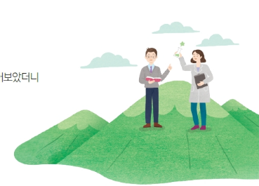
Ⅰ. 자신과의 관계
3. 행복
02. 삶의 목적과 행복의 관계는 무엇일까?
1
51쪽
탐구하기
제시문
활동
선생님: 여러분은 꿈이 무엇인가요?
나 영: 과학자가 되고 싶습니다.
민 준: 교수가 되고 싶습니다.
서 원: 백만장자가 되고 싶습니다.
선생님: 여러분에게는 모두 꿈이 있군요. 여러분이 꿈을 이루기를 바랍니다. 그런데 여러분! 과학자, 교수, 백만장자가 된 다음에는 무엇을 할 것인가요?

Slide 20
Ⅰ. 자신과의 관계
3. 행복
02. 삶의 목적과 행복의 관계는 무엇일까?
1
51쪽
탐구하기
제시문
활동
선생님: 그 꿈을 징검다리 삼아 더 의미 있는 발걸음을 한 번 더 내디뎌야 합니다. 삶의 목적을 설정할 때에는 단순히 개인적 차원의 만족감이나 훌륭함을 넘어 이타적인 것까지 고려해야 합니다. 삶의 목적을 설정할 때는 타인과 사회에 미치는 영향을 고려하세요.

Slide 21
Ⅰ. 자신과의 관계
3. 행복
02. 삶의 목적과 행복의 관계는 무엇일까?
1
51쪽
탐구하기
제시문
활동
선생님의 말씀과 관련하여 삶의 목적을 설정할 때 고려해야 할 점을 써 보자.
예시 답
나의 꿈이 사회에 어떤 의미를 지니는지 고려해야 한다. 즉, 삶의 목적을 설정할 때 자신만을 생각하는 차원을 넘어서 사회에 어떻게 좋은 영향을 미칠 수 있는지 고려해야 한다.

Slide 22
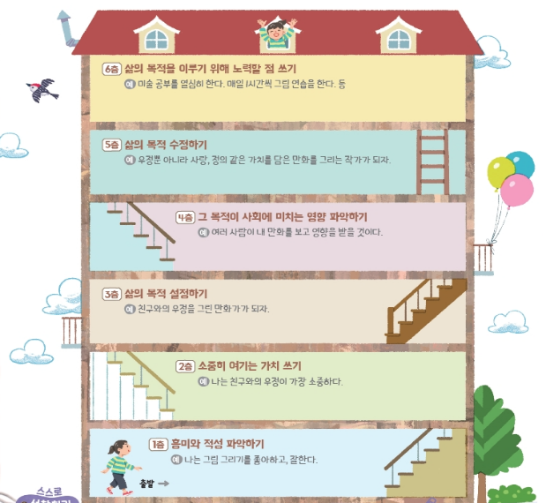
Ⅰ. 자신과의 관계
3. 행복
02. 삶의 목적과 행복의 관계는 무엇일까?
1
52쪽
더 깊이 탐구하기
행복한 삶을 위한 목적 세우기
그림
활동

Slide 23
Ⅰ. 자신과의 관계
3. 행복
02. 삶의 목적과 행복의 관계는 무엇일까?
1
52쪽
더 깊이 탐구하기
행복한 삶을 위한 목적 세우기
그림
활동
1층에서 출발하여 단계에 따라 삶의 목적을 세우고 이를 실현하기 위해 노력할 점을 써 보자.
예시 답
1층: 흥미와 적성 파악하기
나는 그림 그리기를 좋아하고, 잘한다.

Slide 24
Ⅰ. 자신과의 관계
3. 행복
02. 삶의 목적과 행복의 관계는 무엇일까?
1
52쪽
더 깊이 탐구하기
행복한 삶을 위한 목적 세우기
그림
활동
1층에서 출발하여 단계에 따라 삶의 목적을 세우고 이를 실현하기 위해 노력할 점을 써 보자.
예시 답
2층: 소중히 여기는 가치 쓰기
나는 친구와의 우정이 가장 소중하다.

Slide 25
Ⅰ. 자신과의 관계
3. 행복
02. 삶의 목적과 행복의 관계는 무엇일까?
1
52쪽
더 깊이 탐구하기
행복한 삶을 위한 목적 세우기
그림
활동
1층에서 출발하여 단계에 따라 삶의 목적을 세우고 이를 실현하기 위해 노력할 점을 써 보자.
예시 답
3층: 삶의 목적 설정하기
친구와의 우정을 그린 만화가가 되자.

Slide 26
Ⅰ. 자신과의 관계
3. 행복
02. 삶의 목적과 행복의 관계는 무엇일까?
1
52쪽
더 깊이 탐구하기
행복한 삶을 위한 목적 세우기
그림
활동
1층에서 출발하여 단계에 따라 삶의 목적을 세우고 이를 실현하기 위해 노력할 점을 써 보자.
예시 답
4층: 그 목적이 사회에 미치는 영향 파악하기
여러 사람이 내 만화를 보고 영향을 받을 것이다.

Slide 27
Ⅰ. 자신과의 관계
3. 행복
02. 삶의 목적과 행복의 관계는 무엇일까?
1
52쪽
더 깊이 탐구하기
행복한 삶을 위한 목적 세우기
그림
활동
1층에서 출발하여 단계에 따라 삶의 목적을 세우고 이를 실현하기 위해 노력할 점을 써 보자.
예시 답
5층: 삶의 목적 수정하기
우정뿐 아니라 사랑, 정의 같은 가치를 담은 만화를 그리는 작가가 되자.

Slide 28
Ⅰ. 자신과의 관계
3. 행복
02. 삶의 목적과 행복의 관계는 무엇일까?
1
52쪽
더 깊이 탐구하기
행복한 삶을 위한 목적 세우기
그림
활동
1층에서 출발하여 단계에 따라 삶의 목적을 세우고 이를 실현하기 위해 노력할 점을 써 보자.
예시 답
6층: 삶의 목적을 이루기 위해 노력할 점 쓰기
미술 공부를 열심히 한다.
매일 1시간씩 그림 연습을 한다.

Slide 29
Ⅰ. 자신과의 관계
3. 행복
02. 삶의 목적과 행복의 관계는 무엇일까?
1
52쪽
스스로 성찰하기
다음 물음에 답하며 자신의 모습을 성찰해 보자.
삶의 목적과 행복의 관계를 알고 있는가?
삶의 목적을 설정할 때 본래적 가치를 고려하는가?
나의 성찰
예시 답
행복한 삶을 살아가기 위해 본래적 가치를 고려하여 바람직한 삶의 목적을 세우고 이루어 가기 위해 노력해야겠다.

Slide 30
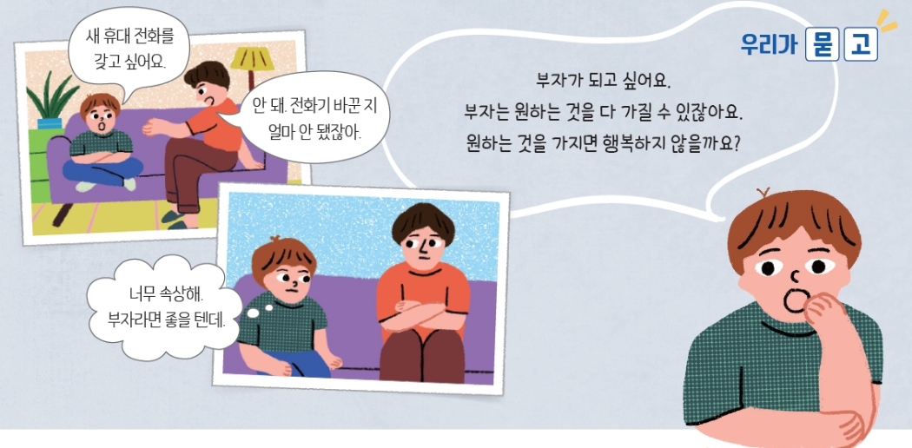
Ⅰ. 자신과의 관계
3. 행복
02. 삶의 목적과 행복의 관계는 무엇일까?
1
53쪽
철학자와 도란도란
원하는 것을 가지면 행복하지 않을까?

Slide 31

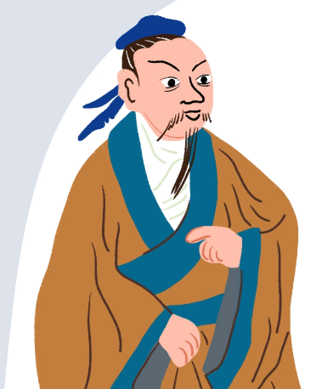
Ⅰ. 자신과의 관계
3. 행복
02. 삶의 목적과 행복의 관계는 무엇일까?
1
53쪽
철학자와 도란도란
원하는 것을 가지면 행복하지 않을까?
사람들은 대개 몸이 안락한 것, 맛이 좋은 것, 아름다운 옷, 아름다운 색깔, 아름다운 음악 등을 즐겁다고 생각합니다. 반면, 맛있는 음식을 먹지 못하는 것, 아름다운 옷을 입지 못하는 것, 아름다운 색깔을 보지 못하는 것, 아름다운 음악을 듣지 못하는 것 등을 괴롭다고 생각합니다. 그렇기에 부자가 되면 행복해질 것이라고 생각할지 모릅니다.

Slide 32
Ⅰ. 자신과의 관계
3. 행복
02. 삶의 목적과 행복의 관계는 무엇일까?
1
53쪽
철학자와 도란도란
원하는 것을 가지면 행복하지 않을까?
하지만 부유한 사람이라도 몸을 괴롭히면서 바쁘게 일하느라 많은 재산을 쌓아 놓고서도 다 쓰지 못하는데 이것이 몸을 위하는 것이라고 보기는 어렵습니다. 세상 사람들이 즐기는 것을 보면 나는 그들이 즐기는 것이 진짜 즐거운 것인지 아니면 즐겁지 않은 것인지 잘 모르겠습니다. 행복해지려면 우리는 무엇을 바라고, 무엇을 버려야 할까요? 또 무엇을 좋아하고, 무엇을 싫어해야 할까요?

Slide 33
Ⅰ. 자신과의 관계
3. 행복
02. 삶의 목적과 행복의 관계는 무엇일까?
1
48쪽
1분 체크
학습지 1분 체크 · 맞으면 ○, 틀리면 ✕
1. 삶의 목적을 세우는 일은 삶의 방향을 정하는 일과 같다. ( ○ / ✕ ) ○
2. 삶의 목적을 세운 사람은 유혹과 충동에 약하다. ( ○ / ✕ ) ✕
3. 자유, 사랑, 정의, 평화는 도구적 가치이다. ( ○ / ✕ ) ✕
4. 삶의 목적이 공동체에 보탬이 되는지 생각해 보아야 한다. ( ○ / ✕ ) ○
1. 삶의 목적을 세우는 일은 삶의 방향을 정하는 일과 같다. ( ○ / ✕ ) ○
2. 삶의 목적을 세운 사람은 유혹과 충동에 약하다. ( ○ / ✕ ) ✕
3. 자유, 사랑, 정의, 평화는 도구적 가치이다. ( ○ / ✕ ) ✕
4. 삶의 목적이 공동체에 보탬이 되는지 생각해 보아야 한다. ( ○ / ✕ ) ○
1. 삶의 목적을 세우는 일은 삶의 방향을 정하는 일과 같다. ( ○ / ✕ ) ○
2. 삶의 목적을 세운 사람은 유혹과 충동에 약하다. ( ○ / ✕ ) ✕
3. 자유, 사랑, 정의, 평화는 도구적 가치이다. ( ○ / ✕ ) ✕
4. 삶의 목적이 공동체에 보탬이 되는지 생각해 보아야 한다. ( ○ / ✕ ) ○
1. 삶의 목적을 세우는 일은 삶의 방향을 정하는 일과 같다. ( ○ / ✕ ) ○
2. 삶의 목적을 세운 사람은 유혹과 충동에 약하다. ( ○ / ✕ ) ✕
3. 자유, 사랑, 정의, 평화는 도구적 가치이다. ( ○ / ✕ ) ✕
4. 삶의 목적이 공동체에 보탬이 되는지 생각해 보아야 한다. ( ○ / ✕ ) ○
1. 삶의 목적을 세우는 일은 삶의 방향을 정하는 일과 같다. ( ○ / ✕ ) ○
2. 삶의 목적을 세운 사람은 유혹과 충동에 약하다. ( ○ / ✕ ) ✕
3. 자유, 사랑, 정의, 평화는 도구적 가치이다. ( ○ / ✕ ) ✕
4. 삶의 목적이 공동체에 보탬이 되는지 생각해 보아야 한다. ( ○ / ✕ ) ○
Notes:
학생들이 손으로 ○(머리 위 동그라미) / ✕(팔 엇갈리기)를 먼저 표시한 뒤 클릭해 정답을 보여 준다. ✕ 문장은 어디를 고치면 맞는지 묻는다.

Slide 34
Ⅰ. 자신과의 관계
3. 행복
02. 삶의 목적과 행복의 관계는 무엇일까?
1
48쪽
함께 해 보기
가치 저울과 삶의 목적
다른 것을 얻기 위한 수단일까, 그 자체로 소중할까? 카드를 눌러 칸을 옮겨 보자.
① 혼자 생각하기 — 2분 동안 나의 답을 정해 보자
② 짝·모둠과 나누기 — 서로의 까닭을 들어 보자
③ 한 문장으로 발표하기 — “나는 ___ 왜냐하면 ___”
Notes:
수업실 활동 화면(act.html)과 같은 활동입니다.

Slide 35

다음 시간에는
“1. 가정 - 02. 가정이란 무엇이며,
어떤 갈등이 발생할 수 있을까?”를
배워 보아요.

